Slide 1

BÀI MỚI
1
Học sinh
Học sinh
Học sinh
Học sinh
Học sinh
Học sinh
Học sinh
Học sinh
2
Học sinh
Học sinh
KIỂM TRA BÀI CŨ
Học sinh
Học sinh
Học sinh
Học sinh
3
Học sinh
Học sinh
Học sinh
Học sinh
4
Học sinh
Học sinh
Học sinh
Học sinh
Học sinh
Học sinh
Học sinh
Học sinh
Học sinh
Học sinh
Học sinh

Slide 2
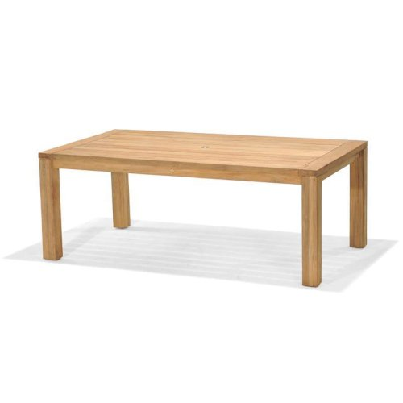

Kiểm tra bài cũ
Câu 1: Khối lượng là gì? Lực hấp dẫn là gì? Trọng lượng là gì?
Câu 2: Một cái bàn có khối lượng 15kg thì có trọng lượng là bao nhiêu?

Slide 3
BÀI MỚI

Slide 4

Các em cùng xem video

Slide 5
Bài 38: LỰC TIẾP XÚC VÀ
LỰC KHÔNG TIẾP XÚC

Slide 6
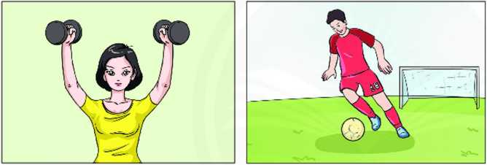
Bài 38: LỰC TIẾP XÚC VÀ LỰC KHÔNG TIẾP XÚC
1. Lực tiếp xúc
?1 Khi nâng tạ và khi đá bóng hình 38.1a và 38.1b, vật nào gây ra lực và vật nào chịu tác dụng của lực? Các vật này có tiếp xúc với nhau hay không?
38.1a 38.1b

Slide 7
Bài 38: LỰC TIẾP XÚC VÀ LỰC KHÔNG TIẾP XÚC
1. Lực tiếp xúc
Trả lời: Lực mà tay người nâng quả tạ và lực mà cầu thủ đá vào quả bóng được gọi là lực tiếp xúc.

Slide 8


Bài 38: LỰC TIẾP XÚC VÀ LỰC KHÔNG TIẾP XÚC
1. Lực tiếp xúc
Lực tiếp xúc xuất hiện khi vật (hoặc đối tượng) gây ra lực có sự tiếp xúc với vật (hoặc đối tượng) chịu tác dụng của lực.
Em hãy tìm các ví dụ về lực tiếp xúc trong đời sống?
Vd: Các ngón tay tác dụng vào cây bút khi viết bài, bàn tay tác dụng vào cây chổi khi quét nhà,…

Slide 9
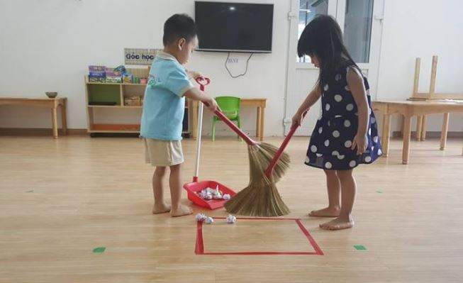

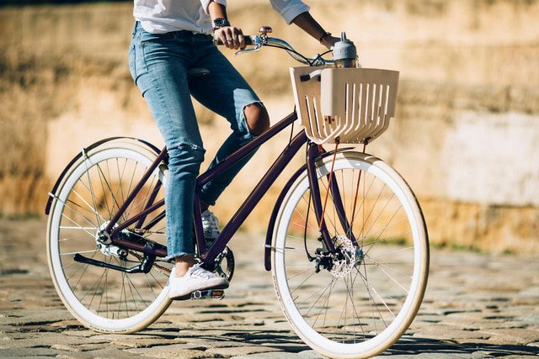
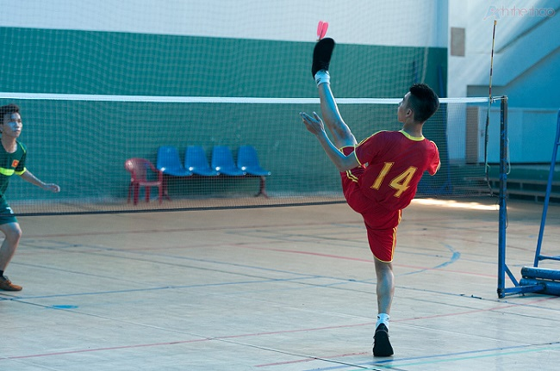
Bài 38: LỰC TIẾP XÚC VÀ LỰC KHÔNG TIẾP XÚC
Một số ví dụ về lực tiếp xúc:

Slide 10
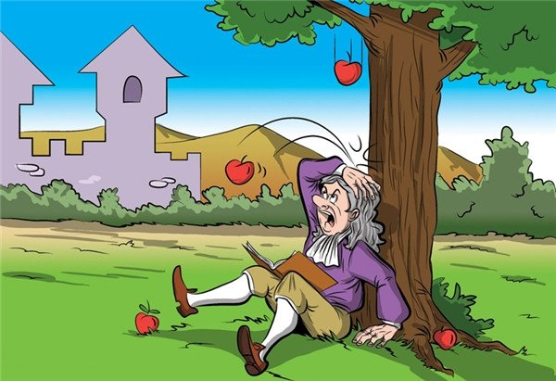
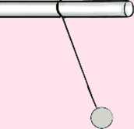

Bài 38: LỰC TIẾP XÚC VÀ LỰC KHÔNG TIẾP XÚC
2. Lực không tiếp xúc
?2 Quan sát hình 38.2, em hãy cho biết tại sao viên bi sắt lại bị kéo về phía nam châm? Trong hình 38.2 và 37.2, vật nào gây ra lực và vật nào chịu tác dụng lực? Các vật có tiếp xúc với nhau hay không?
Hình 38.2 Hình 37.2

Slide 11
Bài 38: LỰC TIẾP XÚC VÀ LỰC KHÔNG TIẾP XÚC
2. Lực không tiếp xúc
Trả lời: Ở hình 38.2: Viên bi bị nam châm hút một lực; Nam châm là vật gây ra lực tác dụng; Viên bi sắt là vật chịu tác dụng lực.
Hình 38.2

Slide 12
Bài 38: LỰC TIẾP XÚC VÀ LỰC KHÔNG TIẾP XÚC
2. Lực không tiếp xúc
Trả lời: Ở hình 37.2: Quả táo bị Trái Đất hút một lực; Trái Đất là vật gây ra lực tác dụng; Quả Táo là vật chịu lực tác dụng.
Hình 37.2

Slide 13
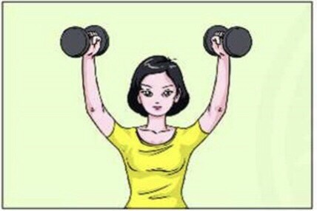
Bài 38: LỰC TIẾP XÚC VÀ LỰC KHÔNG TIẾP XÚC
2. Lực không tiếp xúc
?3 Theo em, có sự khác biệt nào về các lực tác dụng được minh hoạ ở hình 38.1a và 38.2?
Hình 38.1a Hình 38.2

Slide 14

Bài 38: LỰC TIẾP XÚC VÀ LỰC KHÔNG TIẾP XÚC
2. Lực không tiếp xúc
Trả lời: Ở hình 38.1a: Vật gây ra lực tác dụng tiếp xúc với vật chịu lực tác dụng.
Ở hình 38.2: Vật gây ra lực tác dụng không tiếp xúc với vật chịu lực tác dụng.
Lực không tiếp xúc xuất hiện khi vật (hoặc đối tượng) gây ra lực không có sự tiếp xúc với vật (hoặc đối tượng) chịu tác dụng của lực.

Slide 15
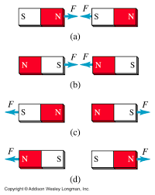

Bài 38: LỰC TIẾP XÚC VÀ LỰC KHÔNG TIẾP XÚC
2. Lực không tiếp xúc
Em hãy tìm các ví dụ về lực không tiếp xúc trong đời sống?
Vd1: Các hạt mưa rơi xuống do bị Trái Đất hút một lực
Vd2: Đưa 2 thanh nam châm lại gần: Cùng cực đẩy nhau

Slide 16
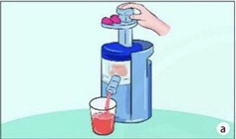
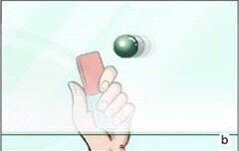
Bài 38: LỰC TIẾP XÚC VÀ LỰC KHÔNG TIẾP XÚC
Vận dụng: Trong các hình ảnh sau, hình ảnh nào cho thấy xuất hiện lực tiếp xúc, lực không tiếp xúc?
Hình a: Lực tiếp xúc
Hình b: Lực không tiếp xúc

Slide 17
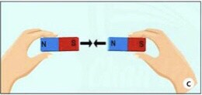
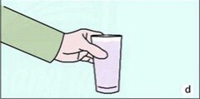
Bài 38: LỰC TIẾP XÚC VÀ LỰC KHÔNG TIẾP XÚC
Vận dụng: Trong các hình ảnh sau, hình ảnh nào cho thấy xuất hiện lực tiếp xúc, lực không tiếp xúc?
Hình c: Lực không tiếp xúc
Hình d: Lực tiếp xúc

Slide 18
Bài 38: LỰC TIẾP XÚC VÀ LỰC KHÔNG TIẾP XÚC
Bài tập 1: Lực nào sau đây là lực tiếp xúc?
A. Lực của Trái Đất tác dụng lên bóng đèn treo trên trần nhà.
B. Lực của quả cân tác dụng lên lò xo khi treo quả cân vào lò xo.
C. Lực của nam châm hút thanh sắt đặt cách nó một đoạn.
D. Lực hút giữa Trái Đất và Mặt Trăng

Slide 19
Bài 38: LỰC TIẾP XÚC VÀ LỰC KHÔNG TIẾP XÚC
Bài tập 2: Lực nào sau đây là lực không tiếp xúc?
A. Lực của bạn Linh tác dụng lên cửa để mở cửa.
B. Lực của chân cầu thủ tác dụng lên quả bóng.
C. Lực Trái Đất tác dụng lên quyển sách đặt trên bàn.
D. Lực của gió tác dụng lên cánh buồm.

